Slide 1
Les semaines de la nature
Espace Culture et paix
www.culture-et-paix.org

Slide 2
La personne naturelle
Parole Donnée N° 216
Mercredi 17 juin 2015

Slide 3
Préambule : la difficulté d’être naturel
je me pose depuis longtemps une question : « Qu'est ce qu'être naturel ? » J'ai souvent entendu que pour se faire des amis il suffisait d'être naturel, d'être spontané, d'être soi même. Qu'est ce que ça veut dire ? Comment savoir quand on doit réfléchir et quand on ne doit pas ? On dit qu'il faut pas se soucier du regard des autres. Oui, mais comment savoir si on va trop loin ? Il existe trop de situations ou on peut se demander s'il faut réfléchir ou non. Souvent, quand on ne réfléchit pas, si on sort des phrases trop « brutalement » on peut avoir l'air trop direct. (1)
(1) www.frenchtouchseduction.com/board/qu-est-ce-qu-etre-naturel-vt24056.html
En société, j'ai l'impression de ne pas être moi même et de me « regarder de l'extérieur » ; du coup, j'adopte des attitudes me faisant passer pour « une fille cool qui ne se prend pas la tête, une fille sure d'elle ». Je joue un rôle. En réalité, c'est tout le contraire, et je pense qu'au final, mon manque de naturel et de spontanéité se ressentent. J'apparais alors comme une fille timide, coincée et maladroite... Je n'arrive pas à être moi même; je suis toujours entrain de me demander ce que les autres pensent de moi... J'aimerai que tout ça change; le fait est que je ne sais même pas si je sais réellement qui je suis ... Avez-vous des petits trucs ou astuces à mettre en œuvre pour apprendre à être naturelle? (2)
(2) forum.doctissimo.fr/psychologie/developpement-personnel/naturel-manque-rester-sujet_148816_1.htm

Slide 4
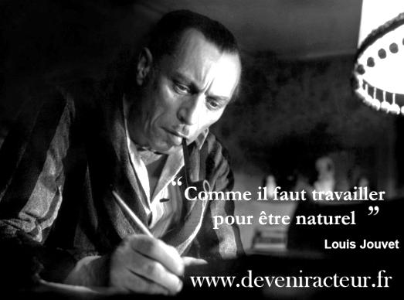
Problématiques de Parole Donnée N° 216
Y a-t-il une nature originelle (universelle) de l’être humain, transcendant les différences culturelles, religieuses, nationales ?
Y a-t-il des comportements et attitudes naturels, inhérents à et constitutifs de la nature humaine ?
Comment être naturel, être vraiment soi-même, notamment dans ses rapports avec les autres ?

Slide 5
Synonymes de naturel (en rouge, les sens qui se rapprochent le plus de la problématique)
aborigène, autochtone, congénital, héréditaire, indigène, originaire, primitif
Commun, constitutif, essentiel, fondamental, habituel, normal
adultérin, bâtard, illégitime
Authentique, candide, frais, honnête, originel, pur, sain, simple, sincère, vrai
aisé, coulant, facile, libre, spontané
brut, cru, direct, franc, instinctif, involontaire, irréfléchi, sauvage

Slide 6
L’homme est un être culturel par nature, parce qu’il est un être naturel par culture.
Edgar Morin
La vie n’est supportable que lorsque le corps et l’âme vivent en parfaite harmonie, qu’il existe un équilibre naturel entre eux, et qu’ils ont, l’un pour l'autre, un respect réciproque.
David H. Lawrence
La réussite est la chose la plus naturelle du monde.
Marianne Williamson

Slide 7
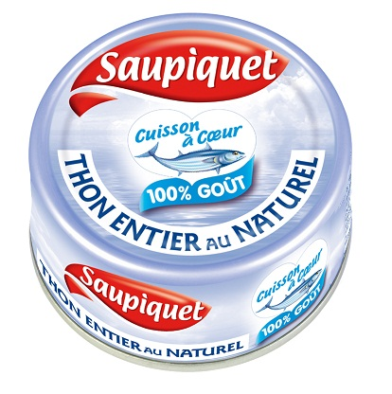
Table 1 MOI ENTIER AU NATUREL
A cette table, chacun dira ce qu’il y a de plus « naturel » en lui/en elle, c’est-à-dire ce qui vient le plus facilement, le plus spontanément et le plus régulièrement;
MOI
MOI
◻l’humour ◻l’insouciance ◻l’anxiété ◻chercher à comprendre ◻l’enthousiasme ◻l’optimisme ◻la prudence ◻la jalousie ◻l’imagination ◻agir ◻participer ◻vouloir plaire ◻vouloir gagner ◻autres
Vous direz ensuite quels sont les deux points pas assez naturels que vous aimeriez développer.

Slide 8
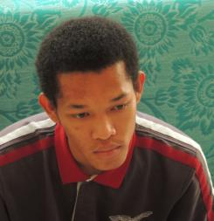
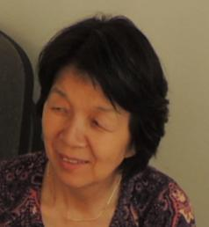
Table 1
Kooki : le plus naturel, chez moi, c’est de chercher à comprendre, car tout m’intéresse. Ensuite, j’aime gagner, mais vouloir tout le temps réussir n’est pas toujours une qualité. Enfin, j’aime écouter (Ma Maman avait toujours plein de choses à me raconter quand j’étais petit, et ça m’intéressait beaucoup. Ce qui est moins naturel chez moi et à développer, c’est la capacité d’agir et de me lancer.
Asae : je suis d’un naturel optimiste, je ne me sens jamais abattue. Si quelque chose ne marche pas la première fois, j’essaie encore. J’aime agir et servir les gens ; c’est naturel pour moi de faire plaisir. Je dois améliorer ma communication, c’est un point qui n’est pas encore aisé pour moi.

Slide 9
Table 2 ce qui m’empêche le plus d’être naturel avec les autres.
Nous avons tous des situations où ne sommes pas à l’aise avec les autres, ce qui nous amène à avoir des conduites de fuite ou alors d’agressivité. Chacun dira ce qui l’empêche le plus d’être une personne naturelle (3 réponses)
◻ma personnalité ◻mon éducation ◻mon milieu ◻mes complexes ◻ma complexité ◻je ne m’aime pas assez ◻mes conflits ◻le stress ◻mon perfectionnisme ◻le regard des autres ◻mes démons ◻autres
Vous direz ensuite quel travail vous devez faire pour changer.

Slide 10
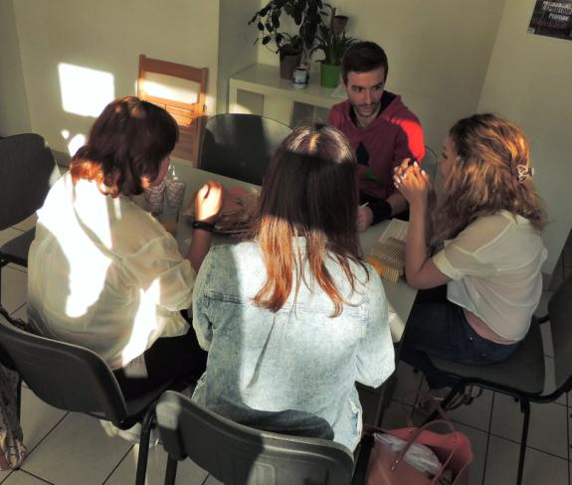
Table 2
Nous étions tous des étudiants à cette table et avons évoqué le cauchemar des entretiens d’embauche, où il est si difficile d’être naturel : il y a le stress, on ne connaît pas la personne qui vous interroge, il faut être dans le paraître.
Nous avons évoqué la difficulté de certains dans des groupes assez grands, où on peut perdre ses moyens. On ne sait pas comment agir.
Shizuru a évoqué sa situation quand elle est avec des personnes « négatives », cela l’empêche de s’exprimer, d’être elle-même.
Il y a aussi le risque d’un naturel qui équivaut à la banalité et la superficialité,

Slide 11
Table 3 Résolutions – Vision 2020
C’est dans ma nature …
Une émission de télévision de Jérôme Bonaldi s’intitule « C’est dans ma nature » (concilier l’art de vivre et le vivre durablement). L’émission donne des conseils pour vivre de façon écologique chez soi.
En dépassant le cadre de la seule écologie, imaginez une campagne « c’est dans ma nature ». Il s’agirait de sensibiliser les jeunes à des attitudes d’ouverture, de coopération, de générosité, de responsabilité. L’idée est de se réclamer non pas de principes abstraits ni de « valeurs » posées extérieurement, mais de solliciter la fibre « naturelle » dans le cœur de chacun. T
Trouvez quelques slogans sur le mode : « c’est dans ma nature de … »

Slide 12
Table 3
On a essayé de distinguer les notions de spontané et d’authentique. Le spontané n’est pas conditionné, c’est ce qui « sort tout seul », sans préalable. Or notre époque peut étouffer ce qui est spontané. Il y a trop de soucis, de conditionnements, l’artificialité de la ville y est pour beaucoup. Il y a quelques décennies, on vivait encore majoritairement à la campagne.
L’authenticité peut caractériser un comportements acquis, travaillé, mais qui touche parce ce qu’il est vrai et va à l’essentiel. Il importe donc de stimuler dans notre campagne les deux aspects complémentaires de la spontanéité et de l’authenticité. On a aussi évoqué le facteur temps. L’amour au début chercher à recevoir, il est naturellement égoïste, mais on va peu à peu va apprendre à échanger et donner avec joie.
Le thème de la spontanéité naturelle nous a amenés aux notions du rêve, de l’imagination créatrice et du jeu. Il faut libérer l’élan créateur pur, source de nouveauté, d’imprévisibilité.
Le thème de l’authenticité nous a amenés à évoquer par exemple la vraie attitude diplomatique. On peut travailler l’art et la manière de dire les choses autrement, mais sans dénaturer son propos ni chercher à manipuler ni manœuvrer les autres.
Parfois, c’est un gros effort de retrouver son naturel (lâcher-prise) et d’avoir un simple rire d’un enfant.
Le premier slogan était :« C’est dans ma nature de sourire ». Variantes : soyez naturels et vous serez souriants, Soyez souriants et vous deviendrez naturels.
Un autre était : « Soyez naturels = vous vivrez longtemps ». On pensait alors à une illustration avec les 4 âges réunis dans la joie d’être ensemble
Un autre slogan : « Ne chassez pas le naturel; il pourrait ne pas revenir ! » ou encore : « Ne chassez pas le naturel ; vous ne vivrez pas longtemps sans lui. Variante : « Gardez le naturel et vivez au galop. »
« Ne chassez pas le naturel, sans lui vous n’irez pas loin … variantes : « car il vous donne des ailes » « la vie n’en sera que plus belle. » Réalisez jusqu’au bout vos rêves les plus fous. Gardez le naturel et vivez au galop

Slide 13
Deuxième partie
Exposé de Laurent Ladouce, Directeur de l’Espace Culture et Paix

Slide 14
Qu’appelle-t-on la « personne naturelle » ?
La personne simple, rustique, proche de la nature, du « terrain »
La personne dans son élément, dans son milieu, son « jus ».
La personne authentique, sans fard, derrière les masques du personnage qu’on porte pour se protéger, séduire, jouer un rôle.
la personne privée, « à nu », derrière les habits de la fonction officielle.
La personne dans ses élans les plus profonds, au-delà des conventions nationales, sociales, culturelles, religieuses.
la personne qui a été stimulée et laissée libre d’accomplir les grands buts de la vie, lesquels procurent la vraie joie. Il y a un lien entre la nature humaine, le but de la vie humaine et la joie.
Le contraire est la personne frustrée dans ses élans vers la joie ou alors celle qui donne l’apparence d’avoir accompli les buts de la vie, alors qu’elle les a seulement imités.

Slide 15
Qu’est-ce que nous envions aux êtres de nature ?
La Nature est « saine »
Chaque être naturel est « sain »
L’être naturel est pur, libre
L’être naturel est sans malice, innocent
La loi naturelle est « saine »
Les relations entre les êtres « tournent bien »
Être naturel = mener une vie saine, préserver librement sa pureté, sa candeur, son intégrité, comme corps individuel de vérité. Et nouer de vrais liens durables avec les autres comme corps en relation.
Cela repose sur les désirs humains, ceux qui émanent de notre « nature humaine originelle ».

Slide 16
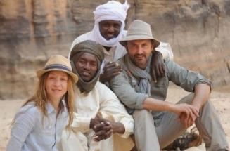
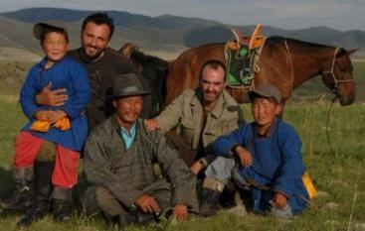
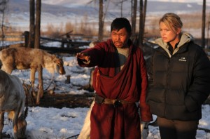
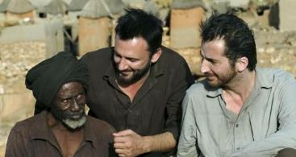
Le succès de « Rendez-vous en terre inconnue »
Placer des célébrités en pleine nature sauvage, dans des conditions de vie rudimentaires, afin qu’elles se montrent sans fard, « au naturel », dans la spontanéité de leurs émotions et réactions
Montrer des peuplades en voie d’extinction, restées très proches de la nature, vivant à l’écart de la civilisation selon un mode de vie pastoral et communautaire (désert, très haute montagne, forêt vierge, peuples nomades)

Slide 17
Évolution de la vision del’essence de la nature humaine
homme
Dieu
homme
Nature
Homo religiosus, un être qui doit trouver son salut dans les textes sacrés et la communauté spirituelle des élus (peuple de Dieu, Royaume de Dieu)
Homo cogitans et homo politicus, un être qui doit trouver sa plénitude dans l’humanisme républicain et la nation idéale
Homo faber et homo economicus, un être qui doit s’affirmer par le travail productif et la maîtrise de la nature

Slide 18
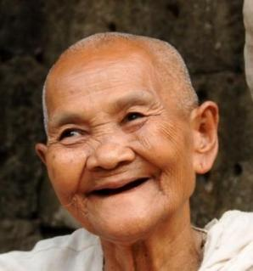
Point de vue des Principes de l’Unification : homo amans
Cœur : l’élan Irrépressible de chercher la joie en aimant un objet
objet
« personne naturelle » :
trouve la vraie joie dans l’objet désiré par son cœur
Cœur : aspect le plus profond de chaque personne

Slide 19
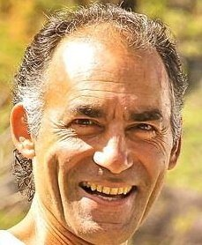
« Est heureux l'homme qui vit la joie au cœur, qui éprouve la bonté de la vie, qui en savoure pleinement le goût, seconde après seconde. (...) La joie n'est autre que le sentiment qui s'épanouit lorsque nous vivons en accord avec notre nature, avec la nature entière en nous et hors de nous. (...) Elle est le lien qui nous libère en nous reliant à tous. » Bruno Giuliani, l'amour de la sagesse

Slide 20
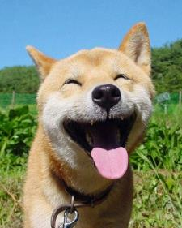
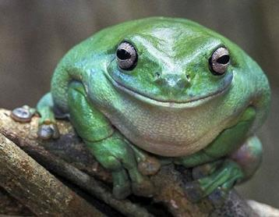
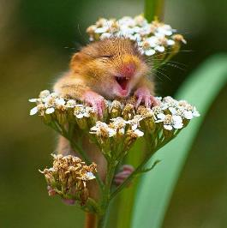
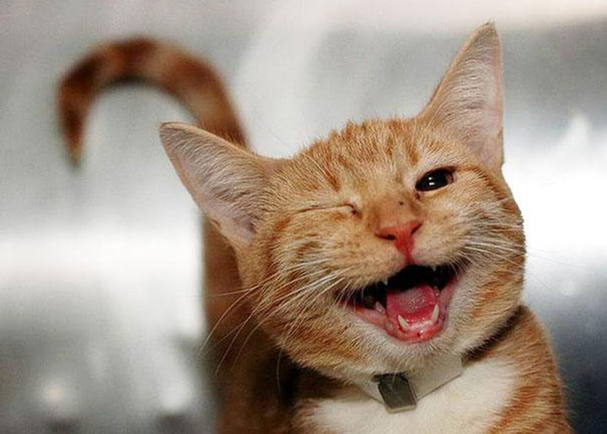
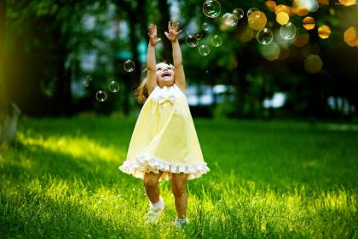
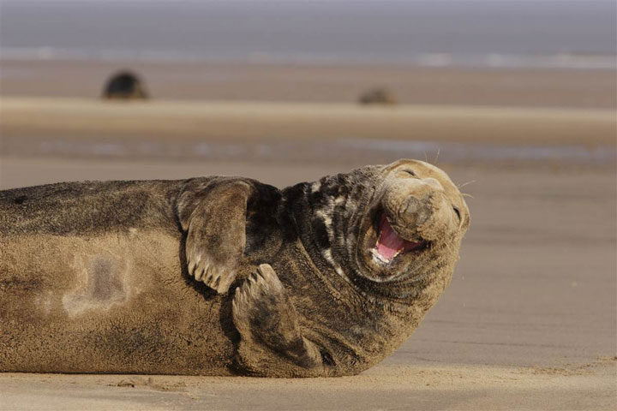
La joie, élan naturel de l’être humain
Les philosophes qui ont spéculé sur la signification de la vie et sur la destinée de l'homme n'ont pas assez remarqué que la nature a pris la peine de nous renseigner là-dessus elle-même. Elle nous avertit par un signe précis que notre destination est atteinte. Ce signe est la joie. Je dis la joie, je ne dis pas le plaisir. La joie annonce toujours que la vie a réussi, qu'elle a remporté une victoire : toute grande joie a un accent triomphal.
Henri Bergson

Slide 21
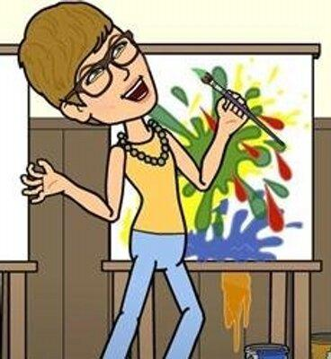
Or, nous trouvons que partout où il y a joie, il y a création. La mère qui regarde son enfant est joyeuse, parce qu'elle a conscience de l'avoir créé, physiquement et moralement. [...] celui qui est sûr, absolument sûr, d'avoir produit une œuvre viable et durable, se sent au-dessus de la gloire, parce qu'il est créateur, parce qu'il le sait, et parce que la joie qu'il éprouve est une joie divine.
Henri Bergson

Slide 22
La personne naturelle et les buts de la vie
joie
Trouver mon équilibre naturel (devenir moi)
Incarner mon rôle naturel (rapports naturels)
Affirmer ma vocation naturelle
(faire l’œuvre de ma vie)

Slide 23
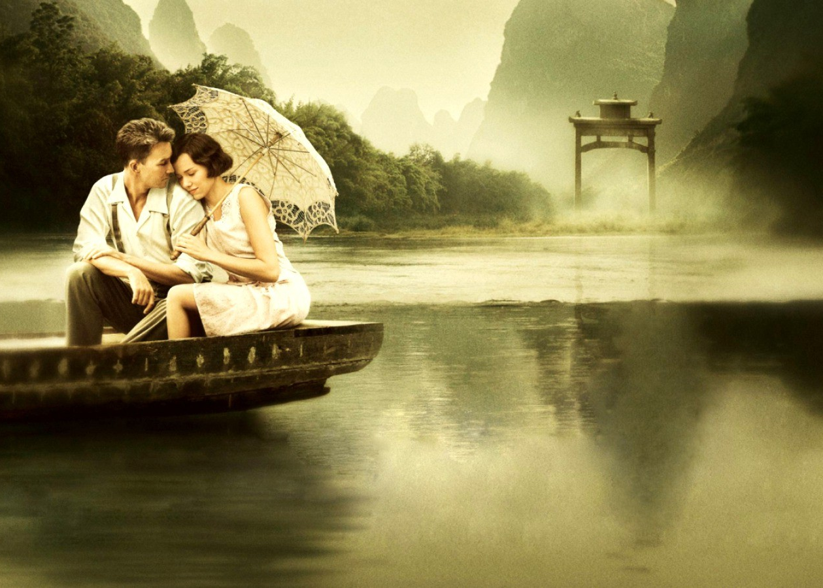
La personne naturelle : image complète de Dieu
La personne naturelle a su
unir l’esprit et le corps et atteindre la maturité du cœur (savoir-être)
unir le yang et le yin et vivre selon le logos(savoir-vivre)
cultiver son individualité (originalité) et développer la créativité (savoir-faire)
Synthèse de l’image universelle et de l’image individuelle.
Synthèse de l’image divine et du caractère divin (voir diapos suivantes)
Elle peut ainsi donner la plus grande joie à Dieu et connaître la plus grande joie

Slide 24
Rappel de notions
Yang
Humanité : image
Reflète Dieu naturellement
Réfléchit Dieu volontairement, librement, de façon réfléchie
Yin
Yang
Yang
Yin
Yin
Principe
(logos)
Yang
Yang
Yin
Toutes choses : Symbole
Reflètent Dieu naturellement
Yin
Yang
Yin

Slide 25
Image Divine et Caractère Divin
Sung Sang / Hyung Sang
Image
universelle
Image divine
Yang - Yin
Image individuelle
attributs
Personne vraie
(naturelle)
Cœur
Logos
créativité
Image originelle
Caractère divin
Origine-Division-Union (temps)
structure
Fondement des 4 Positions (espace)

Slide 26
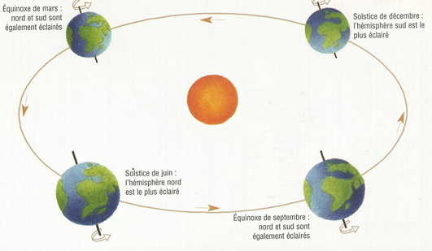
Le mouvement naturel des choses et de l’être humain

Slide 27
Ordre naturel dans l’univers
Centre de la galaxie
Ordre
vertical
Corps individuel de vérité
Ordre individuel
(rotation naturelle)
Soleil
Mercure
Vénus
Terre
Mars
Jupiter
Corps en relation - Ordre horizontal (révolution naturelle)

Slide 28
Ordre naturel dans la société (des êtres sains dans un corps social sain)
Grands-parents
Ordre
vertical
Corps individuel de vérité
Ordre individuel
(rotation naturelle)
Parents
Fr
Sr
moi
Fr
Sr
Corps en relation - Ordre horizontal (révolution naturelle)

Slide 29
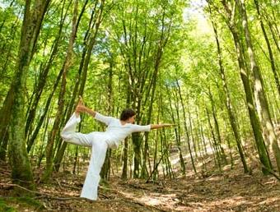
Trouver son équilibre naturel (devenir soi)

Slide 30
Divin
Grâce
(esprit saint dans un corps saint)
Réaliser les valeurs (Vérité, Beauté, Bonté
pour la joie des autres
âme physique
(objet)
D
Amour vrai
désirs
besoin
âme spirituelle
(sujet)
Plénitude, « zénitude »
(esprit sain dans un corps sain)
Chercher les valeurs (Vérité, Beauté, Bonté)
pour sa propre joie
Plaisirs matériels et physiques
âme originelle
Cultiver un esprit candide, frais, originel, pur, sain, simple,

Slide 31
Amour vrai
Dieu
Corps
Vrai Moi
Esprit
Comme corps individuel de vérité, je dois effectuer une « rotation » autour de mon axe propre = être libre et autonome, suivre mon âme originelle.
Devenir soi est un travail
L’homme est un être culturel par nature, parce qu’il est un être naturel par culture. Edgar Morin
La vie n’est supportable que lorsque le corps et l’âme vivent en parfaite harmonie, qu’il existe un équilibre naturel entre eux, et qu’ils ont, l’un pour l'autre, un respect réciproque.
D.H. Lawrence

Slide 32
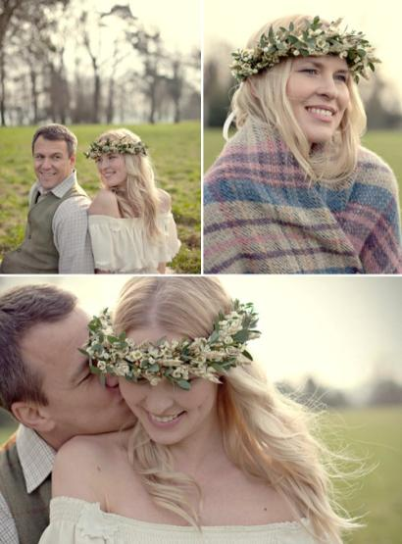
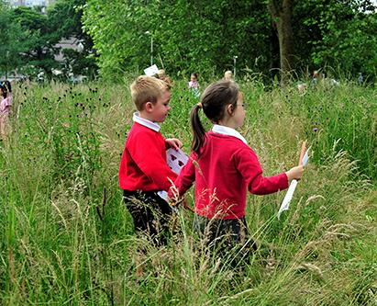
Trouver mon rôle naturel dans des liens naturels

Slide 33
La croissance naturelle de l’amour dans la famille La famille repose sur les liens affectifs et les liens du sang
Le cœur est l’élan irrépressible de chercher la joie en aimant un objet
Le premier objet d’amour naturel de l’enfant : son père, sa mère
Le deuxième objet d’amour naturel : les frères et sœurs
Le troisième objet d’amour : le conjoint
Le quatrième objet d’amour : les enfants

Slide 34
Amour Vrai
Dieu
Femme
Enfants
Homme
Vrai Père
Vraie Mère
Vrai Mari
Vraie épouse
Vraie sœur
Vrai frère
Vrai fils
Vrai fille

Slide 35
Amour vertical ascendant exclusif
⓪
①
⓪
①
②
③
⓪

Slide 36
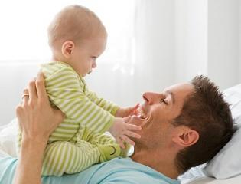
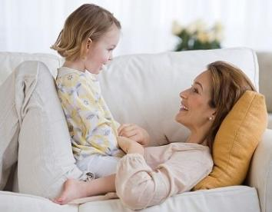
La sphère du cœur de l’enfant
L’amour du jeune enfant pour ses parents est non seulement naturel mais comporte un aspect « instinctif » surtout par rapport à la mère (grossesse, allaitement)
Un lien viscéral nous unit à nos parents, même si la vie peut éloigner les parents et les enfants.
Les vertus qui se développent naturellement (1) avec l’amour filial
Respect
Sens de l’autorité
Appartenance, repères, enracinement
identification
Confiance en soi, affirmation
(1) La scholastique appelait « vertus naturelles » les vertus humaines qui se développent sans l’aide de la grâce

Slide 37
La sphère du cœur des frères et sœurs
« Un frère est un ami donné par la nature. » (Gabriel Marie Legouvé)
⓪
①
⓪
①
L’amour horizontal multiple
②
②
③
③
⓪

Slide 38
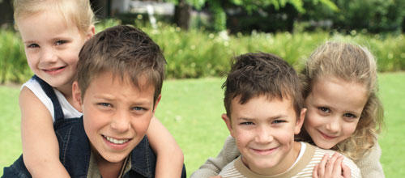
©
Ceux qui sont nés des mêmes parents, du même amour
Les vertus qui se développent naturellement avec l’amour fraternel :
complicité, identification, curiosité, émulation, saine rivalité, entraide, partage

Slide 39
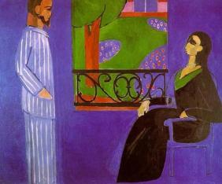
L’amour conjugal (horizontal exclusif, sexuel)
⓪
①
⓪
①
②
③
⓪
L’amour le plus intime

Slide 40
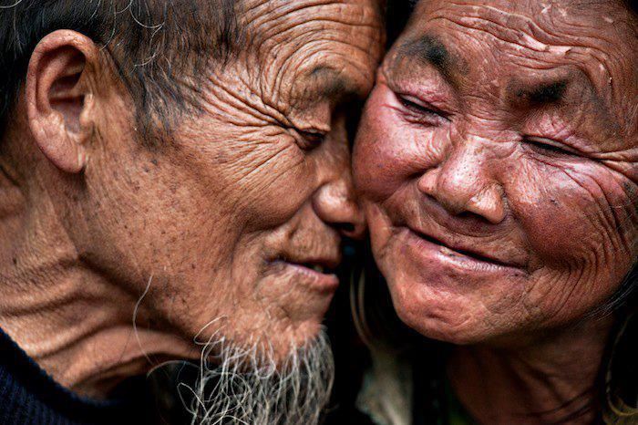
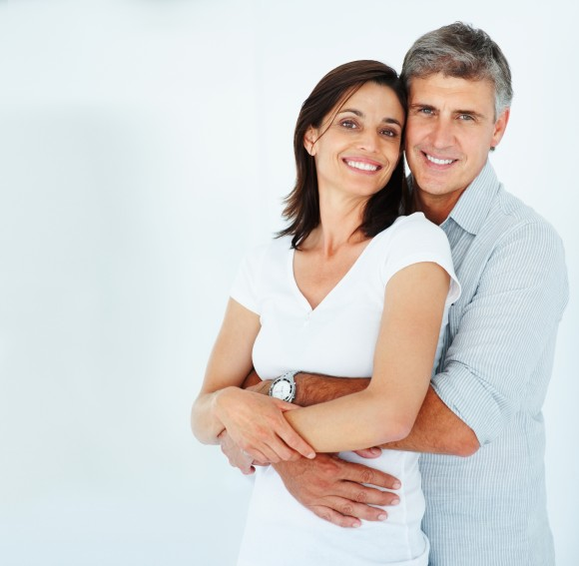
Les vertus qui se développent naturellement avec l’amour conjugal
« Un mariage heureux est une longue conversation qui semble toujours trop brève. »
André Maurois
La fidélité
La constance, la patience, l’humilité
La responsabilité
La sensibilité, la délicatesse, l’attention
La souplesse, la flexibilité

Slide 41
Amour parental (vertical descendant, multiple)
⓪
①
Les vertus qui se développent naturellement avec l’amour conjugal
⓪
①
L’amour le plus responsable, qui demande le plus grand cœur
Sacrifice, abnégation, patience
Montrer l’exemple
②
③
⓪
⓪
⓪
⓪

Slide 42
Trouver ma place et mon rôle naturels dans les relations
moi
Haut
Der
Droite
Bas
Av
Gauche
Le corps en relation doit effectuer sa révolution cyclique dans les relations avec les autres et s’engager dans des relations durables où il peut donner et recevoir l’amour vrai et vivre toute la gamme des sentiments qui apportent de la joie
Assertivité = juste équilibre entre une conduite d’effacement et de fuite et une conduite trop agressive

Slide 43
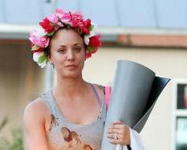
Affirmer ma vocation naturelle (l’œuvre de ma vie)

Slide 44
Vocation naturelle
Affirmer son individualité, son originalité, sa personnalité, son style
Il existe chez beaucoup de personne des « dons naturels », certaines aptitudes pour des activités artistiques ou sportives
Développer sa créativité
Chaque être humain a une « œuvre » à accomplir pour donner et recevoir de la joie, pas seulement des tâches et un travail salarié

Slide 45
La réussite est la chose la plus naturelle du monde. Marianne Williamson
La réussite naturelle
vient de l’intérieur de la personne, de sa motivation. Elle peut être favorisée par des circonstances favorables, mais c’est le projet personnel qui prime.
reste fidèle à ses principes de base et intègre sagement les influences externes en se les appropriant
Repose sur une vision éthique et pas seulement sur des coups audacieux et des techniques de succès. C’est une réussite de l’être humain, par l’être humain et pour l’être humain.
réussite communicative, qui ne doit pas susciter de doutes ni de médisance mais faire école dans de nombreux milieux, car elle comporte des clés universelles

Slide 46
« Nous nous posons la question... Qui suis-je, moi, pour être brillant, radieux, et merveilleux ? En fait, qui êtes-vous pour ne pas l'être ? Vous êtes un enfant de Dieu. Vous restreindre, vivre petit, ne rend pas service au monde. L'illumination n'est pas de vous rétrécir pour éviter d'insécuriser les autres. Nous sommes nés pour rendre manifeste la gloire de Dieu qui est en nous. Elle ne se trouve pas seulement chez quelques élus, elle est en chacun de nous, Et, au fur et à mesure que nous laissons briller notre propre lumière, nous donnons inconsciemment aux autres la permission de faire de même. En nous libérant de notre peur, notre puissance libère automatiquement les autres. » (Marianne Williamson)

